Slide 1
Проект по русскому языку на тему: «Имена прилагательные в загадках»
Выполнила : ученица 3 класса
Морозова Алёна

Slide 2
КАК появилось Имя прилагательное
В алфавите все буквы дружили с Именем Существительным. Оно было доброе и очень трудолюбивое. Оно постоянно что-нибудь сочиняло или мастерило. И нужен был ему помощник, который пояснял бы все предметы, придуманные Существительным, и во всём бы ему подчинялся. Буква И взялась помочь. Она собрала все буквы алфавита, и стали они думать, как назвать помощника. — Ну, раз он будет прилагаться к Имени Существительному, то и назовём его — Имя Прилагательное. Так и появилось Имя Прилагательное и стало стоять в том же роде, числе и падеже, что и Имя Существительное.

Slide 3
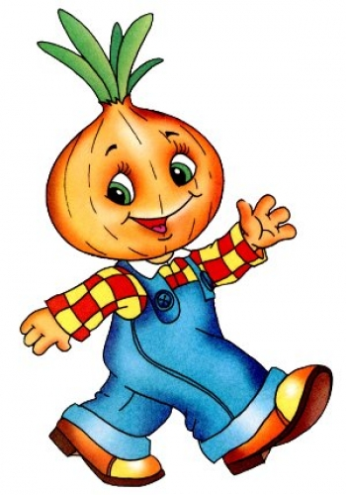
Парень этот очень славный и надежный, и забавный. Желтый он, как одуванчик, глазки, словно пуговки. Персонаж из сказки - горький, потому что луковка Он весел и не злобен, этот милый чудачок.

Slide 4
С ним хозяин, мальчик Робин, и приятель Пятачок. Для него прогулка - праздник. И на мед особый нюх. Это маленький проказник - Медвежонок ...

Slide 5
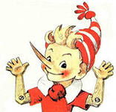
Деревянный озорной друг Пьеро и девочки Мальвины, Непослушный и смешной сынок Карло-….

Slide 6
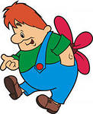
Смешной человечек – большой озорник. Смешной человечек скучать не привык. В маленьком доме на крыше живет Ужасный сластена конфеты жуёт.

Slide 7
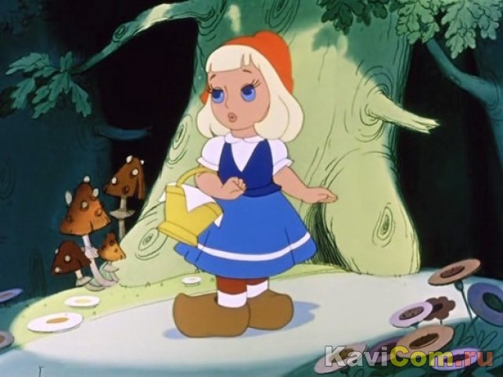
Бабушка девочку очень любила, Шапочку красную ей подарила Девочка имя забыла свое, А ну подскажите, как звали ее.

Slide 8
ВЫВОД
*В каждой загадке, присутствуют ИМЕНА ПРИЛАГАТЕЛЬНЫЕ.
*помогают описать характер героя,
*внешние признаки
*цвет

